Slide 1
女性安全与防范
何剑 博士 教授
中国人民公安大学

Slide 2
主要内容
一
有关伤害女性案例回放与分析
二
女性防身技巧与演练
三
女性防身术“四个一”

Slide 3
（一）女大学生被侵害致死的案件
8月10日，一条“中国传媒大学研究生周云露失联33小时”的信息在朋友圈与微博广泛传播。
8月10日，一条“中国传媒大学研究生周云露失联33小时”的信息在朋友圈与微博广泛传播。
一
女性被侵害案例回放与分析
案例1，2015年 8月，中国某大学10级表演系、14级研究生周某被校友李某强奸未遂杀害。
案情回放：事件发生于学校放暑假期间。9号中午，她告诉室友去帮本科同级音响导演专业的同学李某拍戏，戏份不重，不会通宵，此后失联。10号说好要参加的婚礼没参加，同学打电话尝试联系她，无果。10号早上李某一人在内蒙古饭店吃早餐，11号早上被捕。李某交代，9号下午在朝阳区百子湾出租屋内将周某杀害。

Slide 4
（一）女大学生被侵害致死的案件
8月10日，一条“中国传媒大学研究生周云露失联33小时”的信息在朋友圈与微博广泛传播。
8月10日，一条“中国传媒大学研究生周云露失联33小时”的信息在朋友圈与微博广泛传播。
一
女性被侵犯案例回放与分析
案例2， 2014年8月，重庆20岁女大学生高某搭错车被车主蒲某杀害， 据调查，途中与两人发生争执时，高某被害。
案情回放：8月 9号，高某如约去璧山区的同学家玩，哥哥帮她联系了一辆车。下午司机赶到约定地点没有接到高某，通过哥哥的电话，才知道她10分钟前上错车。期间，在汽车上，高某和同学通过2个电话，最后一个电话说是手机没电了，就此失联。后来调查，高某从家到同学家约40分钟的路程，但是，车开了4个小时。家属6天后报案。

Slide 5
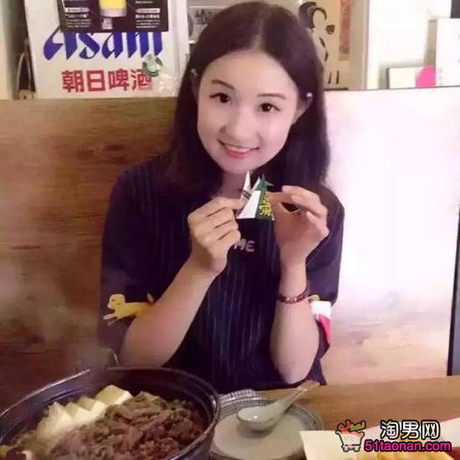

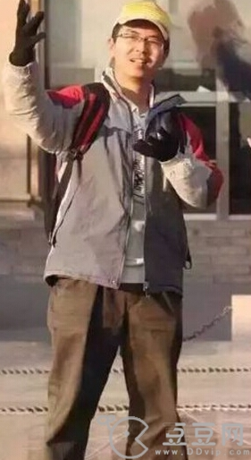
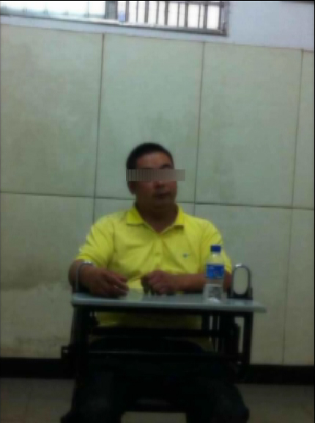

Slide 6
此外，江苏女大学生返校途中遭抢劫被害；浙江女大学生被尾随杀害抛尸水塘；大三女学生在广州玩被杀害丢弃在广州大学城运动中心广场；延安某大学大四女生在校园里被男友杀害等等。
一
女性被侵犯案例回放与分析
联合国毒品和犯罪问题办公室的报告显示，在中国的凶杀案中，有21.9%的受害者是女性。全球三分之二的女性受害者是被亲密伴侣杀害或家庭成员杀害。
案例特点：杀人凶手
1.杀人手段残忍、变态，主要掐脖窒息较多；
2.熟悉人或男友或陌生人；
3.动机明确或不明确，有谋财、劫色、报复等，还有激情杀人、发泄等；
4.年龄不等，男友几乎都是年轻人，陌生人一般年龄较大；
5.以单身女性为主；
6.杀人地点隐蔽。

Slide 7
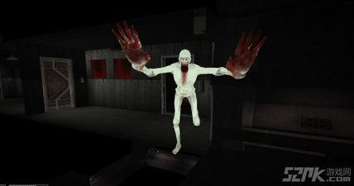
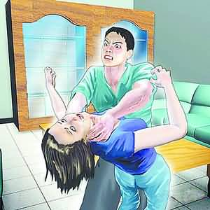
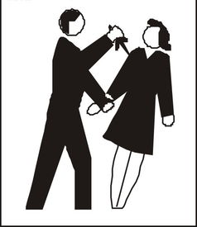
一
女性被侵犯案例回放与分析
案例特点：被害女大学生
1.单身外出，安全意识差；
2.柔弱、胆小；
3.任性自我；
4.轻信熟悉人或陌生人；
5.自我情绪控制能力差；
6.无自我防卫的能力。

Slide 8
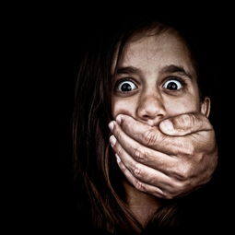
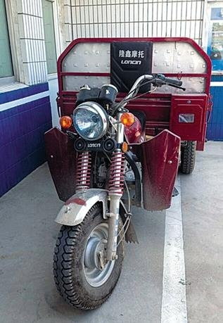
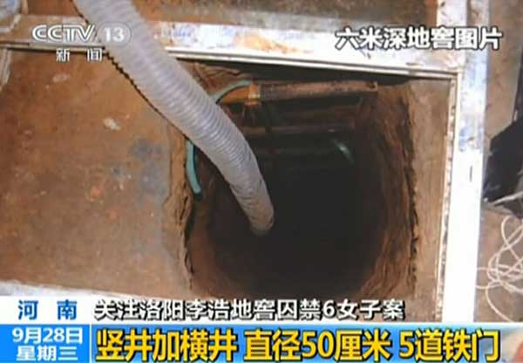
案例1， 2014年8月，女大学生济南被黑车司机绑架，且囚禁性虐。
一
女性被侵犯案例回放与分析
（二）女性被侵犯的案件
案情回放：在济南火车站，在校女大学生金某转车误上一辆黑车，随后被绑架到一个叫“龙庄”的地方，囚禁4天，期间多次被52岁的车主代某殴打、恐吓、强奸、性虐。最后女大学生趁绑匪做早饭的时候，偷偷使用其手机发出短信求救，从而被济南市中区分局的民警成功解救。（报警人是孙先生，早上，他手机收到一条陌生号码发来的求救短信）

Slide 9
案例2， 2016年4月，化名“弯弯”的女子，叙述自己深夜回某酒店遭遇陌生男子尾随、强行拖拽、掐脖、捂脸，险遭劫持。
一
女性被侵犯案例回放与分析
（二）女性被侵犯的案件
案情回放： 4月3号，晚上快11点时，“弯弯”在望京某酒店电梯门口遭遇一陌生男性袭击，却没有一个酒店的保安或服务员出面阻止或报警。在被陌生人强行拖拽没有监控的楼梯间，同时，还掐脖和脸颊，不让她呼救。在此期间她向在场的一名工作人员求救，对方认为她和男子是情侣关系发生争执，始终没有插手。此时，一位好心的女房客出手相救，拉住了惊魂未定的“弯弯”，其后陆续有人打电话到前台，有人从房间出来围观阻拦，受害人才最后脱险。

Slide 10
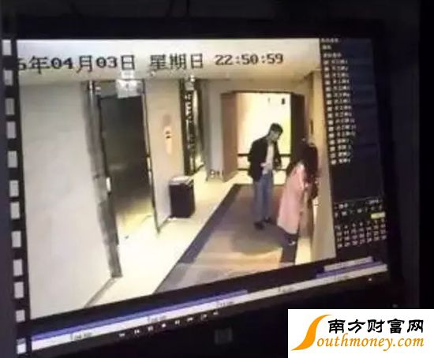
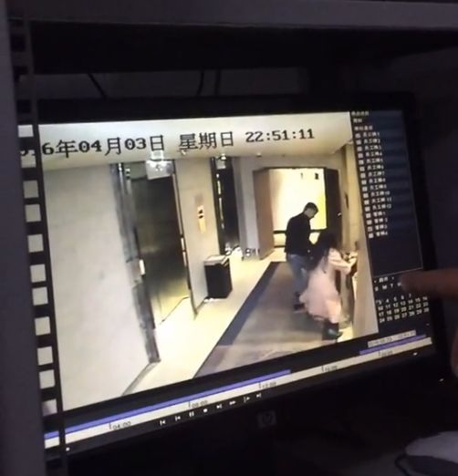
2016年4月，化名“弯弯”的女子，叙述自己深夜回某酒店遭遇陌生男子尾随、强行拖拽、掐脖，险遭劫持。
一
女性被侵犯案例回放与分析
（二）女性被侵犯的案件

Slide 11
看视频
一
女性被侵犯案例回放与分析
（二）女性被侵犯的案件
案例特点：犯罪嫌疑人
1.单身汉居多；
2.性格内向或怪异或变态；
3.动机明确或不明确，一般不以杀人为目的；
4.犯罪手段变化多端；
5.有犯罪前科的较多；
6.犯罪场所有隐蔽，有公共区域，不定。
案例特点：受害女性
1.单身出行；
2.贪小便宜；
3.穿着暴露性感；
4.爱慕虚荣；
5.钱财外露；
6.爱面子，不敢呼救；
7.自我防卫能力差；
8.法律意识淡薄，不报警。

Slide 12
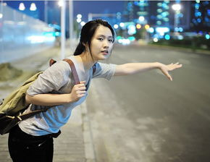
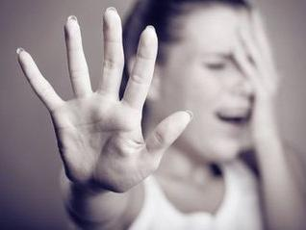
一
女性被侵犯案例回放与分析
（一）女性防身的方法（防暴力犯罪）
方法1 ，出门在外要有警惕性,与陌生人保持一定距离，与熟悉人也应该有防范意识。
方法2， 尽量不要单身外出，最好有同伴。如果外出，实时电话告诉家人或同学或朋友或亲密的人等自己的行踪，包括 经过的地点、一起的人员、车号等。
方法3，随身不要携带大量现金或贵重物品，避免不法之徒产生歹意，招来杀身之祸。

Slide 13
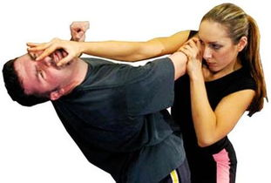
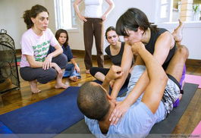
一
女性被侵犯案例回放与分析
（一）女性防身的方法（防暴力犯罪）
方法4，随身携带防身、比较尖锐的小物件，例如眉夹、剃眉刀等。一旦危险来临，危及生命时，小物件帮大忙。
方法5，不要在危险的环境中和有犯罪倾向的人发生争执，学会控制自己的情绪，不要任性。一旦对方受到你的刺激，失去理智，很容易发生激情杀人事件。
方法6，关键时候，女子防身技巧或防身术让您脱离险境。

Slide 14


一
女性被侵犯案例回放与分析
（二）女性防身的方法（防一般违法与犯罪）
方法1 ， 尽量不要单身外出，最好有同伴。如果外出，实时电话告诉家人或同学或朋友等亲密的人自己的行踪，包括 经过的地点、一起的人员、车号等。
方法2，不和陌生人搭讪，不贪图便宜，出行坐正规车，有一定的警惕性。
方法3，穿着得体，不暴露，不妖艳，身上的贵重首饰或服饰不宜多。

Slide 15
一
女性被侵犯案例回放与分析
（二）女性防身的方法（防一般违法与犯罪）
方法4，遇见强行拖拽，会用解脱术（防身技巧）逃跑，必要时，对罪犯要害下狠手。
方法5，公共场合遇见侵犯要大声呼救；隐蔽或封闭的环境里见机行事。
方法6，动之以情，晓之以理的劝说罪犯，最终放弃对你的侵害是最智慧的方法。
方法7，遇见任何形式的犯罪，请你立刻报警。让罪犯及时得到惩罚，让他无胆量和邪念再作恶。

Slide 16
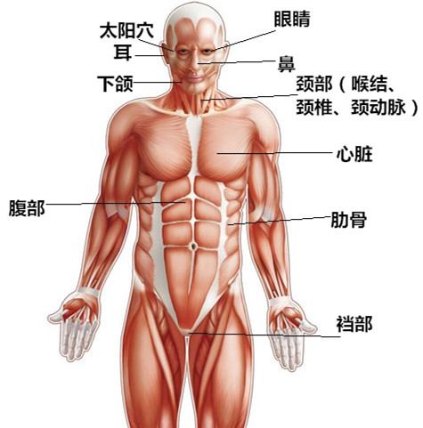

Slide 17
二
女性防身技巧与演练
方法1 ， 利用首饰、高跟鞋、眉笔、眉刀等利器或尖锐的物品进行自卫。（演练）
方法2，被抓握手臂时的逃解脱方法。（演练）
方法3，被掐脖时的解脱方法。（演练）
方法4，被从后面搂抱的解脱方法。（演练）

Slide 18
三
女性防身术“四个一”
“一掌一拳一膝一腿”统称女性防身术基本技术“四个一”。

Slide 19
速度
踢、打
灵活性
戳、掰
暴力
女子防身术
一、狠
二、毒
三、功夫
摔、拿
侵害
顶、折
力量
注：防身术必须经过专业的训练，才能达到一定的防身效果。（看视频）
准确性

Slide 20
故意杀人罪（刑法232条）规定：故意杀人的，处死刑、无期徒刑或者十年以上有期徒刑；情节较轻的，处三年以上十年以下有期徒刑。
相关法律法规
强奸妇女罪（刑法第236条）规定：以暴力、胁迫或者其他手段强奸妇女的，处以3年以上10年以下有期徒刑。强奸妇女、奸淫幼女，有下列情形之一的，处十年以上有期徒刑、无期徒刑或者死刑： （一）强奸妇女、奸淫幼女情节恶劣的；（二）强奸妇女、奸淫幼女多人的；（三）在公共场所当众强奸妇女的；（四）二人以上轮奸的；（五）致使被害人重伤、死亡或者造成其他严重后果的。
顶
强制猥亵、侮辱妇女罪（刑法第237条）规定：以暴力、胁迫或者其他方法强制猥亵妇女或者侮辱妇女的，处以5年以上有期徒刑或者拘役。
暴力干涉婚姻自由罪（刑法第257条）规定：以暴力干涉他人婚姻自由的，处二年以下有期徒刑或拘役。
虐待罪（刑法第260条）规定：虐待家庭成员，情节恶劣的，处二年以下有期徒刑、拘役或者管制。犯虐待罪，致使被害人重伤、死亡的，处二年以上七年以下有期徒刑。
（刑法第234条）规定：故意伤害他人身体的，处三年以下有期徒刑、拘役或者管制。
故意伤害罪

Slide 21
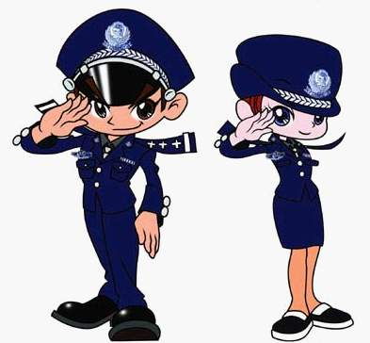
谢谢大家！ 再见！

